Slide 1
Integrais definidas
Soma de Riemman
Regra do Trapézio
Prof. Antonio Tavernard

Slide 2
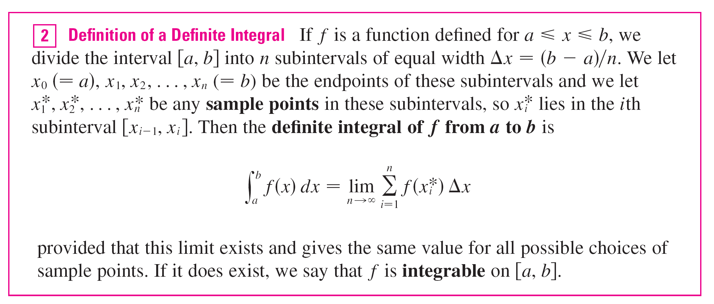
A integral definida
Note 1: O símbolo ∫ foi introduzido por Leibniz e é chamado de sinal integral . É um S alongado e foi escolhido porque uma integral é um limite de somas.

Slide 3
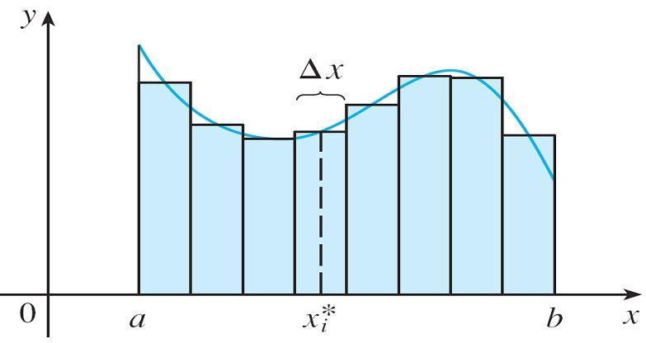
A integral definida
A integral definida pode ser aproximada a qualquer grau desejado de precisão por uma soma de Riemann.
A soma de Riemann pode ser interpretado como uma soma de áreas de retângulos aproximados.
Se f (x) ≥ 0, a soma de Riemann Σf (x_{i}*) Δx
É a soma das areas dos retangulos.
A integral definida pode ser interpretada como a área sob a curva y = f (x) de [a,b]

Slide 4
A integral definida
Se f assumir valores positivos e negativos, a soma de Riemann é a soma das áreas dos retângulos que se encontram acima do eixo x e as negativas das áreas dos retângulos que se encontram abaixo do eixo x (as áreas do retângulos azuis menos as áreas dos retângulos dourados).
Figure 3
Σf (x_{i}*) Δx é uma aproximaçã da area

Slide 5
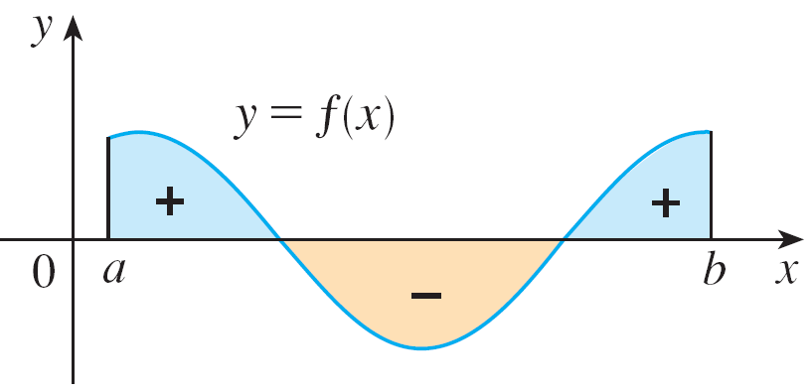
A integral definida
Quando tomamos o limite dessas somas de Riemann, obtemos a situação ilustrada na Figura 4. Uma integral definida pode ser interpretada como uma área líquida:
Figure
é a area liquida.

Slide 6
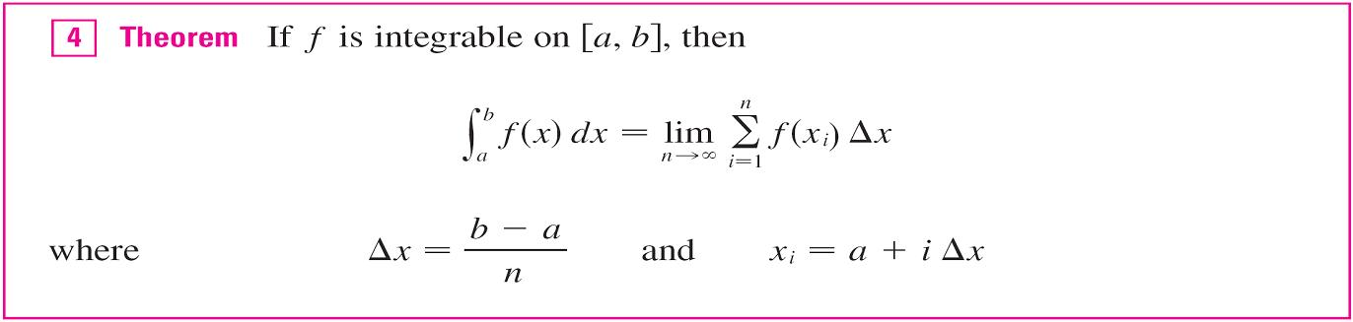
A integral definida
O teorema é
Substituimos lim Σ por ∫,
x_{i} por x,
E Δx por dx.

Slide 7
Examplo 1
expressar
como uma integral no intervalo[0, π].
solução:
f (x) = x³ + x sin x. Com a = 0 e b = π.
logo,

Slide 8
A regra do ponto médio

Slide 9
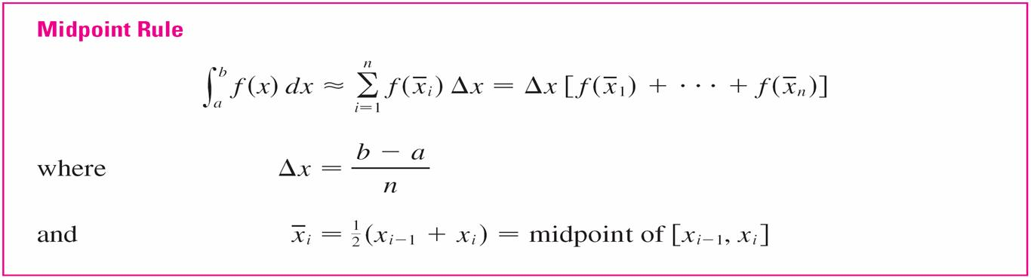
The Midpoint Rule
Qualquer soma de Riemann é uma aproximação de uma integral, mas se usarmos os pontos médios, obteremos a seguinte aproximação.

Slide 10
A regra do ponto médio
Freqüentemente, escolhemos o ponto xi* para ser a média no i-ésimo subintervalo porque é conveniente para calcular os retângulos.
Mas se o objetivo é encontrar uma aproximação de uma integral, geralmente é melhor escolher xi* como o ponto médio do intervalo, que denotamos por

Slide 11
Examplo 1
Use a regra do ponto médio com n = 5 para aproximar
Solução:
Os pontos finais dos cinco subintervalos são 1, 1.2, 1.4, 1.6, 1.8 e 2.0,
então os pontos médios são 1.1, 1.3, 1.5, 1.7 e 1.9.
A largura dos subintervalos é x = (2 - 1) / 5 = 1/5 então a Regra do Ponto Médio dá

Slide 12
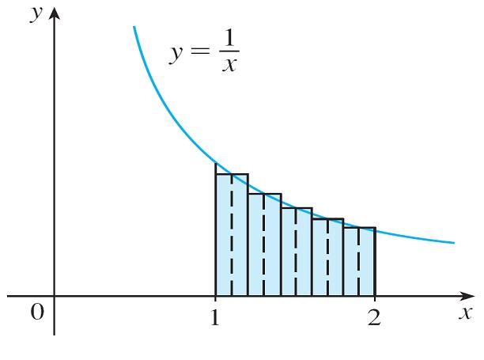
Examplo 1 – Solução
≈ 0.691908
Dado que f ( x ) = 1 / x > 0 para 1 > x > 2, a integral representa uma área e a aproximação dada pela Regra do Ponto Médio é a soma das áreas dos retângulos mostrados na Figura ao lado.
Figure

Slide 13
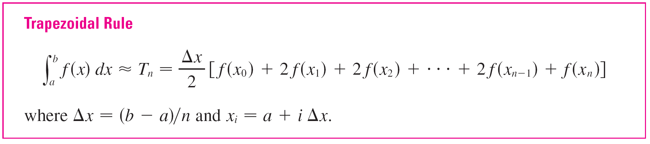
A Regra do Trapezio
Another approximation, called the Trapezoidal Rule, results from averaging the approximations in Equations 1 and 2:

Slide 14
Integração aproximada
O motivo do nome Regra Trapézio pode ser visto na Figura abaixo, que ilustra o caso com f(x) ≥ 0 e n = 4.
Figure 2
Aproximação pela regra do trapezio

Slide 15
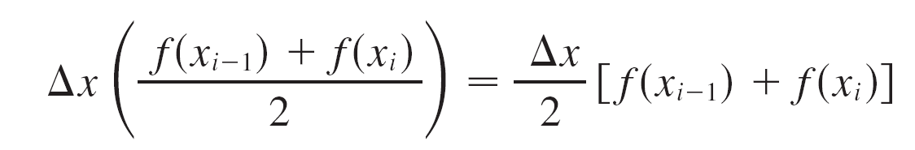
Integração aproximada
A área do trapézio que fica acima do i-ésimo no subintervalo e dado por
e se somarmos as áreas de todos esses trapézios, obtemos a Regra Trapezio.

Slide 16
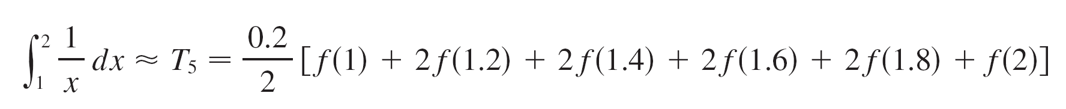
Examplo 1
Use (a) a regra trapezoidal e (b) a regra do ponto médio com
n = 5 para aproximar o integral
Solução:
(a) Com n = 5, a = 1 e b = 2, temos  x = (2 - 1) / 5 = 0,2,
e assim a regra trapezoidal dá
≈ 0,695635

Slide 17
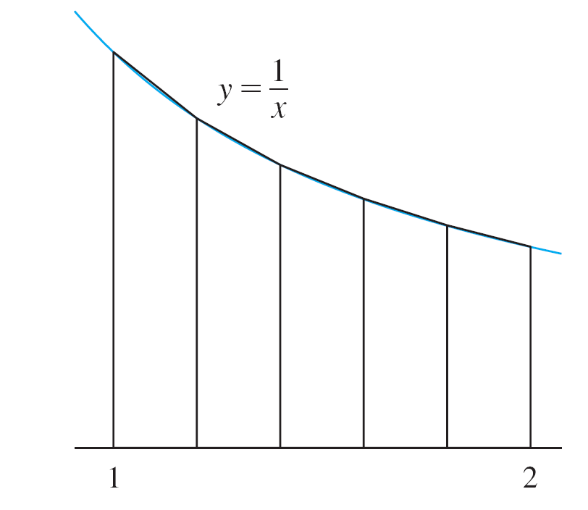
Examplo 1 – Solução
A aproximação é ilustrada na figura abaixo.
Figure 3

Slide 18
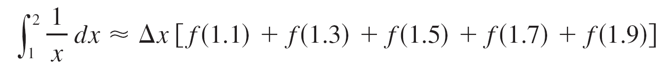
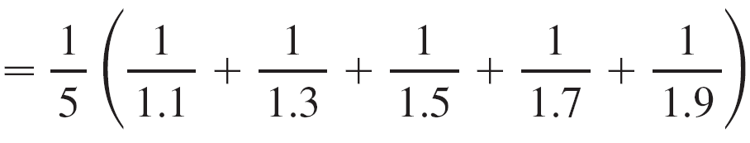
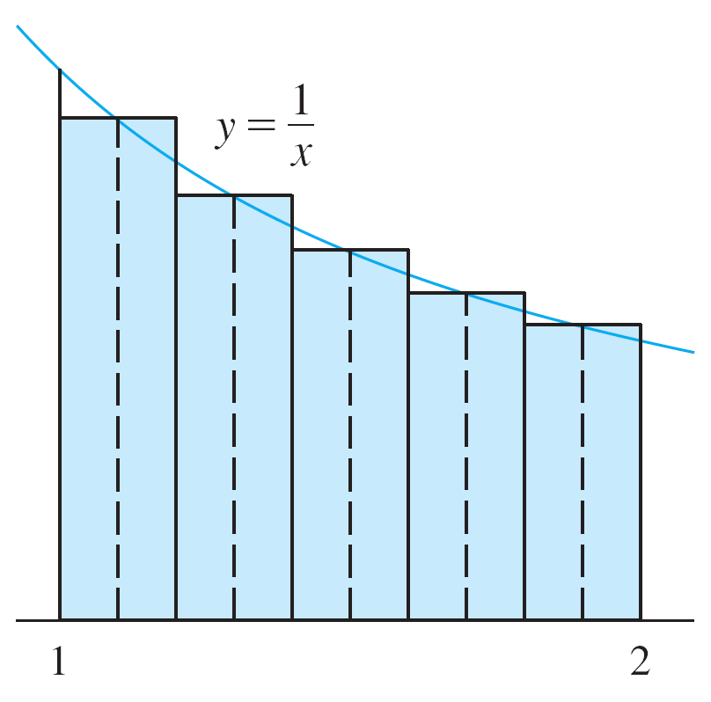
Examplo 1 – Solução
(b) Os pontos médios dos cinco subintervalos são 1,1, 1,3, 1,5,
1.7 e 1.9, então a Regra do Ponto Médio dá
≈ 0,691908
Esta aproximação é
ilustrado na Figura ao lado.
Figure

Slide 19
Obrigado!

